Slide 1


Sondage Wooclap du 15 mai :
87% des votants en faveur de la création d’un Institut de cancérologie en lien avec tous les partenaires de notre hémi région
La cancérologie au CHU de ROUEN
Vers un institut hémi-régional ?
23 mai 2025

Slide 2
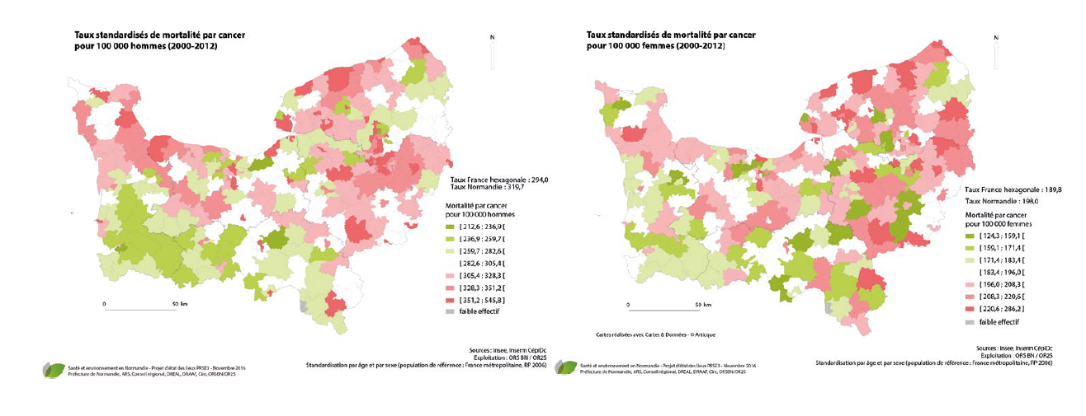
Le cancer en Normandie
La Normandie est caractérisée par une surmortalité globale par cancer, ainsi qu’une sur-incidence de certains types de cancer, pour les hommes comme pour les femmes.
Source : Diagnostic - Feuille de route 2022-2025 ARS/Onco-Normandie
Notes:
En Haute-Normandie, les indicateurs épidémiologiques continuent à marquer une situation plus défavorable que la moyenne nationale.
Au sein de l’activité du CHU, la cancérologie représente plus de 15% des séjours et croit à un rythme soutenu (+ 4.9% en 2011) mais son intégration dans les services de spécialité la rend moins lisible.
Cette offre est insérée dans le réseau régional et inter régional de soins en cancérologie mais cette coopération, notamment avec le CLCC et les établissements publics régionaux, doit être confortée.

Slide 3
quelques chiffres
La cancérologie au CHU de Rouen
> 8 500 patients par an (file active) + 51 % en 12 ans
> 10 000 passages en RCP + 66% en 11 ans
> 13 000 séances traitements systémiques + 93% en 7 ans
> 2 600 actes de chirurgie
> 600 inclusions en recherche
Augmentation constante de l’activité

Slide 4
La cancérologie au CHU de Rouen
Le CHU : site de référence et de recours en Cancérologie
  Filières : Digestif, urologie, thoracique, dermatologie, neuro, VADS, séno-gynécologie, onco-hémato pédiatrie, ortho-sarcome
  De très nombreux services impliqués : anatomo-pathologie et biopathologie, radiologie diagnostique et interventionnelle, unité régionale de soins palliatifs, SMR, pharmacie, IBC, biologie de la reproduction, urgences, tous les services de médecine, etc...
  Une offre de soin complémentaire de celle du CLCC Henri Becquerel
Des filières de cancérologie d’excellence médico-chirurgicales…
… dont l’activité est regroupée par discipline
Enjeu : des parcours de soins complexes
  Unités de soins dédiées dans les services
  Plateaux ambulatoires structurés
  Pas de service d’oncologie médicale, pas de service de radiothérapie, pas de service de médecine nucléaire
De l’urgence aux services de spécialités
Intégrés aux spécialités d’organe / inter-polaires
Font intervenir de nombreux autres services
Reposent sur une expertise pluri-professionnelle
Organisés autour de dispositifs transversaux

Slide 5
La Fédération de Cancérologie
1998 : Création de la Fédération de Cancérologie
Circulaire du 16/12/1997 définissant les priorités de la politique d’organisation des soins
2003 – 2006 : 1er Projet Commun Fédération de Cancérologie CHU de Rouen
2008 : création du 3C Rouen-Elbeuf et du secrétariat RCP
2020 …
MISSIONS
Coordonner les activités de soins, d’expertise, d’enseignement et de recherche en matière de cancérologie
Favoriser une politique d’action commune adaptée aux besoins présents et à venir
Constituer un lieu d’échanges dans le domaine de la cancérologie (évolution des pratiques professionnelles, innovations, sujets d’actualités…)
Soutenir la mise en place des critères qualité, pour la prise en charge des patients atteints de cancer dans toutes les phases de la maladie
Faciliter et développer les liens avec les partenaires et les différents acteurs

Slide 6
4 objectifs : EXPERTISE, INNOVATION / RECHERCHE, FORMATION et RAYONNEMENT
La cancérologie - projet 2025-2035 en cours d’élaboration
Projet médical
Cancer
du CHU
Critères Eu CCC
Filières et recours sur le territoire : Le Havre, Dieppe, Evreux Elbeuf
Patients partenaires
Expérience patient
Stratégie décennale INCa Feuille de route ARS
Projets de services et de pôles -> PM CHU
PMSP
CHU – CLCC Henri Becquerel
Indicateurs cancer
DIMA
Projet Recherche et Innovation
OBJECTIF : NOUVELLE STRUCTURATION DE LA CANCEROLOGIE
AUTOUR d’UN PROJET MEDICO-SOIGNANT INTEGRE AU PROJET D’ETABLISSEMENT
Pour une EXCELLENCE REGIONALE, NATIONALE et EUROPEENNE

Slide 7
La cancérologie au CHU – labélisation EUnetCCC (Comprehensive cancer center)
Action à l’échelle de l’UE (pilotée en France par l’INCa)
Objectif : identifier les centres de références en cancérologie ou Comprehensive Cancer Center (CCC) et garantir des standards d’excellence dans la prise en charge
Référentiel Européen
Formalisation de l’expertise autour de 7 DIMENSIONS
Soin
Recherche
Innovation
Prévention
Intégration Recherche/soin
Education et Formation
Gouvernance
8 Sites pilotes Français désignés par l’INCa pour évaluer le référentiel de EUnetCCC dont 2 en Normandie:
CHU Rouen et CHU Caen
+ CLCC Baclesse et CHB
Objectifs du CHU de Rouen:
2025 : évaluer notre positionnement par rapport au référentiel
A partir de 2026/27 : demande de labellisation
307 items

Slide 8
SWOT – la cancérologie au CHU de Rouen
 | Forces | Faiblesses
Interne | Filières H/U dynamique + de 15 % des séjours MCO du CHU Activité croissante Expertise / Recours des équipes Activités de Recherche Equipes pluridisciplinaires Médecins IPA/IDEC Soins de support et soins palliatifs Activité reconnue de recours / expertise / excellence | Lisibilité de la cancérologie au CHU Hétérogénéité des fonctionnements Fidélisation des équipes Des fonctionnements à améliorer : soins de support, télésurveillance, partage des données, parcours administratif
 | Opportunités | Menaces
Externe | Certification EuCCC Structuration offre de soins versus celle des cliniques Travail engagé et à poursuivre avec nos partenaires GHH, Elbeuf, Evreux, Dieppe - nouvelles autorisations de cancérologie CLCC : COPIL et Projet médico-scientifique partagé HAD : chimiothérapies Médecine de ville SMR cancérologie : projet avec Croix Rouge et CLCC | Lisibilité de la cancérologie au CHU – adressage externe Concurrence proactive du privé CLCC : identité cancer structurée, parcours intégrés, monopole médecine nucléaire et radiothérapie Cliniques

Slide 9
Perspectives
Face à ce constat, aux nouveaux enjeux et défis, quelle évolution pour renforcer la structuration et le pilotage de la cancérologie ?
Institut de cancérologie du CHU ?
Institut régional de cancérologie ?
Pôle Cancérologie ?
2030-35
Opportunités d’une structuration plus intégrée
Parcours de soins coordonnés et optimisés
Stratégie plus affirmée sur la cancérologie
Synergies renforcées entre soin, enseignement, et recherche
Implication des partenaires
Lisibilité de l’offre en interne et externe
Valorisation et attractivité pour les professionnels
Excellence et amélioration continue
Défis / limites / freins
Périmètre
  GCS avec Elbeuf, Evreux, Le Havre et Dieppe ?
  Intégration du CLCC ?
Pilotage
Regroupement d’activités ?
Consensus
Moyens
2025

Slide 10
Questions wooclap
Quels sont les deux enjeux les plus importants selon vous qui justifient de renforcer la structuration de la cancérologie, par exemple avec un institut? Sélectionner max 2 motifs
  Parcours de soins coordonnés et optimisés
  Stratégie plus affirmée sur la cancérologie
  Synergies renforcées entre soin, enseignement, et recherche
  Implication des partenaires
  Lisibilité de l’offre en interne et externe
  Valorisation et attractivité pour les professionnels
  Excellence et amélioration continue
Vers quel modèle de structuration pensez-vous que nous devons évoluer?
  Institut de cancérologie du CHU
  Institut hémi-régional de cancérologie
  Pôle Cancérologie au CHU
  Garder la structuration actuelle de la Fédération de Cancérologie

